Slide 1
RESOLUÇÃO CFC N.º 1.445/13
Conselho Federal de Contabilidade

Slide 2
Lei de Prevenção a Crimes de Lavagem de Dinheiro e a Responsabilidade do Profissional da Contabilidade

Slide 3
Introdução e Contexto Mundial
Legislação Brasileira
Regulamentação da Lei
Aspectos Relevantes da Resolução do CFC
Dúvidas

Slide 4
Lei 12.683, que alterou e ampliou o alcance da Lei 9.613 de 1998 não é uma novidade ou “modismo” criado no Brasil, ou seja,
faz parte do contexto mundial onde as legislações dos mais diversos países foram ou estão sendo adaptadas para atingir o objetivo de coibir as atividades criminosas que envolvem lavagem de dinheiro e outros ilícitos.

Slide 5
O que é lavagem de dinheiro?
Notes:
Afinal, o que é lavagem de dinheiro? Certamente todos os presentes já tem uma ideia do que o termo significa. Algumas histórias dão conta de que essa expressão surgiu com o famoso bandido Al Capone, que, na velha Chicago da década de 1930, era proprietário de uma rede de lavanderias, que ele utilizava como fachada para os seus negócios escusos e dar legitimidade aos lucros deles auferidos. Mas, de fato, a expressão começou a ser mais amplamente utilizada a partir da década de 1970, quando a preocupação com as atividades de organizações terroristas e de tráfico de drogas passaram a ser tratados de forma transnacional, impactando diversas nações.
Se dermos um google sobre lavagem de dinheiro, obteremos dezenas de diversas definições:

Slide 6
Definições para todos os gostos e preferências
Define-se a lavagem de dinheiro como um conjunto de operações por meio das quais os bens, direitos e valores obtidos com a prática de crimes são integrados ao sistema econômico financeiro, com a aparência de terem sido obtidos de maneira lícita.
Lavagem de dinheiro é o ato de "esconder" a origem de um dinheiro conseguido de forma ilícita (errada, suja).
Lavagem de dinheiro é o processo que tem por objetivo disfarçar a origem criminosa dos proveitos do crime.
É uma expressão que se refere a práticas econômico-financeiras que têm por finalidade dissimular ou esconder a origem ilícita de determinados ativos financeiros ou bens patrimoniais, de forma a que tais ativos aparentem uma origem lícita ou a que, pelo menos, a origem ilícita seja difícil de demonstrar ou provar.
É dar fachada de dignidade a dinheiro de origem ilegal.
Notes:
Podemos ver que todas as definições, embora expressas de um modo diferente, são convergentes no seu significado. Mais especificamente, e certamente mais relevante no tópico que temos para hoje, temos a definição do COAF sobre o termo:

Slide 7
Definição do COAF
O crime de lavagem de dinheiro caracteriza-se por um conjunto de operações comerciais ou financeiras que buscam a incorporação na economia de cada país, de modo transitório ou permanente, de recursos, bens e valores de origem ilícita e que se desenvolvem por meio de um processo dinâmico que envolve, teoricamente, três fases independentes (colocação, ocultação e integração) que, com frequência, ocorrem simultaneamente.
www.coaf.fazenda.gov.br
Define-se a lavagem de dinheiro como um conjunto de operações por meio das quais os bens, direitos e valores obtidos com a prática de crimes são integrados ao sistema econômico financeiro, com a aparência de terem sido obtidos de maneira lícita.
Lavagem de dinheiro é o ato de "esconder" a origem de um dinheiro conseguido de forma ilícita (errada, suja).
Lavagem de dinheiro é o processo que tem por objetivo disfarçar a origem criminosa dos proveitos do crime.
É uma expressão que se refere a práticas econômico-financeiras que têm por finalidade dissimular ou esconder a origem ilícita de determinados ativos financeiros ou bens patrimoniais, de forma a que tais ativos aparentem uma origem lícita ou a que, pelo menos, a origem ilícita seja difícil de demonstrar ou provar.
É dar fachada de dignidade a dinheiro de origem ilegal.
Notes:
E quais são as três fases da lavagem de dinheiro?

Slide 8
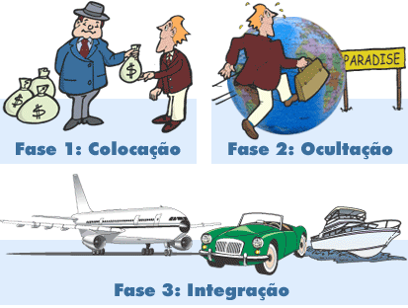
Fases da Lavagem de Dinheiro
Notes:
Colocação é o processo em que o dinheiro ilícito é introduzido no sistema econômico
Ocultação é o processo mediante o qual o dinheiro é movimentado de modo a dificultar o seu rastreamento
Integração é o processo no qual o dinheiro ilícito é formalmente incorporado ao sistema econômico

Slide 9
Lei 9.613/1998
Editada em 3 de março de 1998, introduziu uma série de iniciativas previstas em acordos internacionais visando o combate à lavagem de dinheiro. Especificamente:
A definição legal de lavagem de dinheiro e dos crimes que a antecedem
Base – Convenção de Viena de 1998
Como um dos signatários o Brasil assumiu o compromisso de editar lei

Slide 10
Abrangência da Lei 9.613/1998
Além da definição legal de lavagem de dinheiro e dos crimes que a antecedem é importante considerar que a Lei já tratava dos seguintes aspectos
A criminalização de quem também ajuda no processo
Definição de penas de prisão, além de perda de bens, direitos e objetos de valor associados ao crime de lavagem de dinheiro
Definição das entidades abrangidas pela Lei
Definição das obrigações dessas entidades em relação à Lei
Criação do COAF - Conselho de Controle de Atividades Financeiras
Notes:
O COAF é a unidade de inteligência financeira brasileira, ligado ao Ministério da Fazenda que tem como objetivo:

Slide 11
COAF
É o Conselho de Controle de Atividades Financeiras que tem como missão prevenir a utilização dos setores econômicos para a lavagem de dinheiro e financiamento do terrorismo, promovendo a cooperação e o intercâmbio de informações entre os Setores Público e Privado.
Vinculado ao Ministério da Fazenda

Slide 12
Composição do COAF

Slide 13
Somos honestos...nada temos a ver com isso???
Notes:
Terminada a exposição do que previa a lei de prevenção à lavagem de dinheiro, muitos podem estar se perguntando: e eu com isso?
Na verdade, como já mencionei antes, o profissional contábil já deveria estar atento para não se tornar cúmplice no processo de lavagem de dinheiro como, por exemplo, quando emite DECORE que não esteja adequada à realidade de um determinado cliente.
Mas a questão é que, além disso, a lei de prevenção à lavagem de dinheiro pouco tinha a ver com o dia a dia do profissional contábil.
Isso muda a partir da edição da lei 12.683, em 9 de julho de 2012.

Slide 14
Como somos afetados???
Se antes (Lei 9.613 de 1998) já devíamos nos preocupar com possível envolvimento, a mudança introduzida pela Lei 12.683 no artigo 9º. da Lei 9.613 passou a incluir os profissionais e organizações contábeis diretamente no rol das pessoas que devem prestar informações ao COAF

Slide 15
Alteração no Art. 9º.
Art. 9º. Sujeitam-se às obrigações referidas nos arts. 10 e 11 as pessoas físicas e jurídicas que tenham, em caráter permanente ou eventual, como atividade principal ou acessória, cumulativamente ou não:
I ao XIII...
XIV as pessoas físicas ou jurídicas que prestem, mesmo que eventualmente, serviços de assessoria, consultoria, contadoria, auditoria, aconselhamento ou assistência, de qualquer natureza, em... operações elencadas nas letras “a” a “f” desse item (grifo nosso)

Slide 16
Redação do item XIV da Lei 9.613 (alterada em 2012)
XIV - as pessoas físicas ou jurídicas que prestem, mesmo que eventualmente, serviços de assessoria, consultoria, contadoria, auditoria, aconselhamento ou assistência, de qualquer natureza, em operações:
a) de compra e venda de imóveis, estabelecimentos comerciais ou industriais ou participações societárias de qualquer natureza;
b) de gestão de fundos, valores mobiliários ou outros ativos;
c) de abertura ou gestão de contas bancárias, de poupança, investimento ou de valores mobiliários;
d) de criação, exploração ou gestão de sociedades de qualquer natureza, fundações, fundos fiduciários ou estruturas análogas;
e) financeiras, societárias ou imobiliárias; e
f) de alienação ou aquisição de direitos sobre contratos relacionados a atividades desportivas ou artísticas profissionais;

Slide 17
Lei 12.683/2012
Entre as principais mudanças, estão:
As comunicações de operações suspeitas passam a ser feitas diretamente ao COAF
Introdução da necessidade da “Confirmação Negativa”
Exigência adicionais, como a adoção de políticas, procedimentos e controles que permitam o atendimento às obrigações da lei, além de manutenção de cadastro no órgão regulador ou fiscalizador ou, na sua ausência, no COAF
Inclusão de novas pessoas que devem prestar informações, como já mencionado no item XIV que incluiu os profissionais e organizações contábeis

Slide 18
Regulamentação da Lei
Objetivo e Importância da Resolução CFC 1445/2013
Regulamentar a aplicação da Lei para os profissionais e organizações contábeis
Permitir a eles que se protejam da utilização indevida de seus serviços para atos ilícitos.
Evitar sanções penais previstas em lei, além dos riscos de imagem pela associação do seu nome a organizações criminosas.
Ela reproduz artigos importantes da Lei e da Resolução 24 do COAF
Resolução 24 do COAF não se aplica
Notes:
Importante enfatizar que, na prática, as obrigações previstas na lei 9613 e alterações posteriores são aplicáveis apenas a partir de 1º. De janeiro de 2014. Esse período de tempo foi consensado com o COAF de modo a permitir a ampla comunicação dessas obrigações aos profissionais contábeis, assim como permitir a capacitação dos mesmos, inclusive no que se refere às alterações nos processos e políticas internas.
Não se deve esperar que esse prazo seja prorrogado.

Slide 20
Não são responsáveis por investigar crimes, julgar, avaliar ou penalizar nenhum indivíduo
Unidades de Inteligência
Recebem, analisam e distribuem as denúncias para quem é de direito

Slide 21
Exemplo
O COAF recebe informações de diversas instituições
Ele vai analisar e distribuir as denúncias para o Ministério Público, para a Receita Federal, ou para a Polícia Federal
Essas instituições vão investigar, punir e transcorrer todo o processo de detecção e julgamento do crime.

Slide 22
HISTÓRICO
A origem do termo “lavagem de Dinheiro” faz referência histórica do gângster norte americano Al Capone.
Em 1928, ele comprou uma rede de lavanderias em Chicago, que servia de fachada para legalizar dinheiro originário de uma série de atividades ilegais, como prostituição, extorsão e o comércio de bebidas alcoólicas no período de lei seca, (hoje pode ser comparado ao comércio da droga).
A fachada permitia fazer depósitos bancários de notas de baixo valor (R$), normais para uma lavanderia, misturadas com aquelas resultantes do comércio ilegal.

Slide 23
Para disfarçar lucros ilícitos sem comprometer os envolvidos, a lavagem de dinheiro realiza-se por meio de um processo dinâmico que requer:
1º o distanciamento dos fundos de sua origem, evitando uma associação direta deles com o crime;
2º o disfarce de suas várias movimentações para dificultar o rastreamento desses recursos;
3º a disponibilização do dinheiro novamente para os criminosos depois de ter sido suficientemente movimentado no ciclo de lavagem r poder ser considerado “LIMPO”.

Slide 24
OS MECANISMOS MAIS UTILIZADOS NO PROCESSO QUE ENVOLVEM TEORICAMENTE AS TRES ETAPAS INDEPENDENTES, COM FREQUENCIA OCOREM SIMULTANEAMENTE
COLOCAÇÃO - a primeira etapa é da colocação do dinheiro no sistema econômico. Objetivando ocultar sua origem, o criminoso procura movimentar o dinheiro em países com regras mais permissivas e que possuem um sistema financeiro mais liberal;
OCULTAÇÃO - a segunda etapa do processo consiste em dificultar o rastreamento CONTÁBIL dos recursos ilícitos. O objetivo é quebrar a cadeia de evidências ante a possibilidade da realização de investigações sobre a origem do dinheiro;
INTEGRAÇÃO - nesta última etapa, os ativos são incorporados formalmente ao sistema econômico. As organizações criminosas buscam investir em empreendimentos que facilitem suas atividades, podendo tais sociedades prestarem serviços entre si. Formada a cadeia, torna-se cada vez mais fácil legitimar o dinheiro ilegal.

Slide 25
SETORES MUITO VISADOS NO PROCESSO DE LAVAGEM DE DINHEIRO
Instituições Financeiras - a globalização, a tecnologia, facilitam a circulação rápida de dinheiro global;
Paraísos Fiscais e centros off-shore - oportunidades vantajosas para a movimentação financeiras;
Bolsas de Valores - Facilidade na compra e venda de ações;
Cias. Seguradoras - o poder dos acionistas para realizar investimento de lavagem de dinheiro;
Mercado Imobiliário - compra e venda de imóveis uma prática frequente;
Jogos e Sorteios - uma prática muito conhecida para a lavagem de dinheiro;
Mercado de Joias, pedras e metais preciosos, objetos de arte e antiguidade - comércio de alto valor;
Postos de Gasolina.

Slide 27
Resolução CFC n.º 1.445/13
DAS COMUNICAÇÕES AO COAF
Art. 9º As operações e propostas de operações nas situações listadas a seguir podem configurar sérios indícios da ocorrência dos crimes previstos na Lei n.º 9.613/1998 ou com eles relacionar-se, devendo ser analisadas com especial atenção e, se consideradas suspeitas, comunicadas ao Coaf:
I – operação que aparente não ser resultante das atividades usuais do cliente ou do seu ramo de negócio;
II – operação cuja origem ou fundamentação econômica ou legal não sejam claramente aferíveis;
III – operação incompatível com o patrimônio e com a capacidade econômica financeira do cliente;
IV – operação com cliente cujo beneficiário final não é possível identificar;

Slide 28
Resolução CFC n.º 1.445/13
DAS COMUNICAÇÕES AO COAF
V – operação ou proposta envolvendo pessoa jurídica domiciliada em jurisdições consideradas pelo Grupo de Ação contra a Lavagem de Dinheiro e o Financiamento do Terrorismo (GAFI) de alto risco ou com deficiências de prevenção e combate à lavagem de dinheiro e ao financiamento do terrorismo ou países ou dependências consideradas pela Secretaria da Receita Federal do Brasil (RFB) de tributação favorecida e/ou regime fiscal privilegiado;
VI – operação ou proposta envolvendo pessoa jurídica cujos beneficiários finais, sócios, acionistas, procuradores ou representantes legais mantenham domicílio em jurisdições consideradas pelo GAFI de alto risco ou com deficiências estratégicas de prevenção e combate à lavagem de dinheiro e ao financiamento do terrorismo ou países ou dependências consideradas pela RFB de tributação favorecida e/ou regime fiscal privilegiado;
VII – resistência, por parte do cliente ou demais envolvidos, ao fornecimento de informações ou prestação de informação falsa ou de difícil ou onerosa verificação, para a formalização do cadastro ou o registro da operação;

Slide 29
Resolução CFC n.º 1.445/13
DAS COMUNICAÇÕES AO COAF
VIII – operação injustificadamente complexa ou com custos mais elevados que visem dificultar o rastreamento dos recursos ou a identificação do real objetivo da operação;
IX – operação aparentemente fictícia ou com indícios de superfaturamento ou subfaturamento;
X – operação com cláusulas que estabeleçam condições incompatíveis com as praticadas no mercado;
XI – operação envolvendo Declaração de Comprovação de Rendimentos (Decore), incompatível com a capacidade financeira do cliente, conforme disposto em Resolução específica do CFC;
XII – qualquer tentativa de burlar os controles e registros exigidos pela legislação de prevenção à lavagem de dinheiro e ao financiamento do terrorismo; e

Slide 30
Resolução CFC n.º 1.445/13
DAS COMUNICAÇÕES AO COAF
XIII – Quaisquer outras operações que, considerando as partes e demais envolvidos, os valores, modo de realização e meio de pagamento, ou a falta de fundamento econômico ou legal, possam configurar sérios indícios da ocorrência dos crimes previstos na Lei n.° 9.613/1998 ou com eles relacionar-se.
Art.10. As operações e propostas de operações nas situações listadas a seguir devem ser comunicadas ao COAF, independentemente de análise ou de qualquer outra consideração:
I – prestação de serviço realizada pelo profissional ou Organização Contábil, envolvendo o recebimento, em espécie, de valor igual ou superior a R$30.000,00 (trinta mil reais) ou equivalente em outra moeda;

Slide 31
Resolução CFC n.º 1.445/13
DAS COMUNICAÇÕES AO COAF
II – prestação de serviço realizada pelo profissional ou Organização Contábil, envolvendo o recebimento, de valor igual ou superior a R$ 30.000,00 (trinta mil reais), por meio de cheque emitido ao portador, inclusive a compra ou venda de bens móveis ou imóveis que integrem o ativo das pessoas jurídicas de que trata o Art.1°; DO ALCANCE
III – constituição de empresa e/ou aumento de capital social com integralização em moeda corrente, em espécie, acima de R$ 100.000,00 (cem mil reais); e
IV – aquisição de ativos e pagamentos a terceiros, em espécie, acima de R$ 100.000,00 (cem mil reais);

Slide 32
Resolução CFC n.º 1.445/13
DAS COMUNICAÇÕES AO COAF
Art.11. No caso dos serviços de auditoria das demonstrações contábeis, as operações e transações passíveis de informação de acordo com os critérios estabelecidos nos Art. 9º e 10º são aquelas detectadas no curso normal de uma auditoria que leva em consideração a utilização de amostragem para seleção de operações ou transações a serem testadas, cuja determinação da extensão dos testes depende da avaliação dos riscos e do controle interno da entidade para responder a esses riscos, assim como do valor da materialidade para execução da auditoria, estabelecido para as demonstrações contábeis que estão sendo auditadas de acordo com as normas técnicas (NBCs TA) aprovadas por este Conselho.
Art. 12. Nos casos de serviços de assessoria, em que um profissional ou organização contábil contratada por pessoa física ou jurídica para análise de riscos de outra empresa ou organização que não seja seu cliente, não será objeto de comunicação ao Coaf.

Slide 33
Resolução CFC n.º 1.445/13
DAS COMUNICAÇÕES AO COAF
Art.13. As comunicações de que tratam os arts. 9º e 10, devem ser efetuadas no sítio eletrônico do COAF, de acordo com as instruções ali definidas, no prazo de 24 (vinte e quatro) horas a contar do momento em que o responsável pelas comunicações ao Coaf concluir que a operação ou a proposta de operação deva ser comunicada, abstendo-se de dar ciência aos clientes de tal ato.
Art. 14. Não havendo a ocorrência, durante o ano civil, de operações ou propostas a que se referem os Arts. 9º e 10, considerando o Art. 11, as pessoas de que trata o Art. 1º devem apresentar declaração nesses termos ao CFC por meio do sítio do Coaf até o dia 31 de janeiro do ano seguinte.

Slide 34
Resolução CFC n.º 1.445/13
DAS COMUNICAÇÕES AO COAF
INCLUSÃO
VIII – operação injustificadamente complexa ou com custos mais elevados que visem dificultar o rastreamento dos recursos ou a identificação do real objetivo da operação;
INCLUSÃO
XI – operação envolvendo Declaração de Comprovação de Rendimentos (Decore), incompatível com a capacidade financeira do cliente, conforme disposto em Resolução específica do CFC;

Slide 35
Resolução CFC n.º 1.445/13
Da Guarda e Conservação de Registros e Documentos
Art. 13. As pessoas de que trata o art. 1º devem conservar os cadastros e registros de que tratam os arts. 4º e 8º, bem como as correspondências de que trata o art. 4º, por no mínimo 5 (cinco) anos, contados do encerramento da relação contratual com o cliente.
Art. 15. Os profissionais e Organizações Contábeis devem conservar os cadastros e registros de que tratam os Arts. 4º e 8º, bem como as correspondências de que trata o Art. 4º por, no mínimo, 5 (cinco) anos, contados da data de entrega do serviço contratado.

Slide 36
Resolução CFC n.º 1.445/13
NÃO PODEMOS ESQUECER DA LEI ANTICORRUPÇÃO - Lei n.º 12.846/13.
Como Preparar OS ESCRITÓRIOS ? - Pesadas multas – até 20% do faturamento bruto, ou R$ 60 milhões; - Perda de bens, suspensão de atividades, proibição de acesso a incentivos públicos; - No caso de condenação, há Previsão da dissolução da Pessoa Jurídica. - A partir de 2014, empresas flagradas em atos de corrupção e fraudes estarão expostas a punições.

Slide 37
Resolução CFC n.º 1.445/13
Das Disposições Finais
Art. 22. Esta Resolução entrará em vigor em 01.03.2013
Art. 22. Esta Resolução entrará em vigor na data de sua publicação, produzindo efeitos a partir de 1º de janeiro de 2014.

Slide 38
Resolução CFC n.º 1.445/13
O que dispõem nossa Lei de Regência
D.Lei 9295 – art. 27 – Das penalidades – Letra f
“Cassação do exercício profissional quando comprovada incapacidade técnica de natureza grave, crime contra a ordem econômica e tributária, produção de falsa prova de qualquer dos requisitos”
O que dispõe a Lei 9613/98?
“§ 1º. Do art. 1º Incorre na mesma pena quem, para ocultar ou dissimular a utilização de bens, direitos ou valores provenientes de infração penal.

Slide 39
Resolução CFC n.º 1.445/13
A DIFUSA CONTABILIDADE CRIATIVA PERMITE:
Produzir informações gerenciais, financeiras com o fim de avaliar a entidade de forma enganosa, demonstrar perspectivas manipuladas extraídas da contabilidade com a clara intenção de enganar acionistas, o mercado ... ;
Por um outro lado, utilizar a contabilidade criativa de forma a manipular ativos e esconder dinheiro ilícito, representa uma transgressão da legislação específica – (societária, fiscal, civil e penal).
Em ambos os casos, há a intenção de ocultar, de enganar, são a resposta das dificuldades financeiras de uma empresa.
Os auditores devem cumprir os requisitos de um plano de trabalho cuidadoso para uma empresa em marcha.

Slide 40
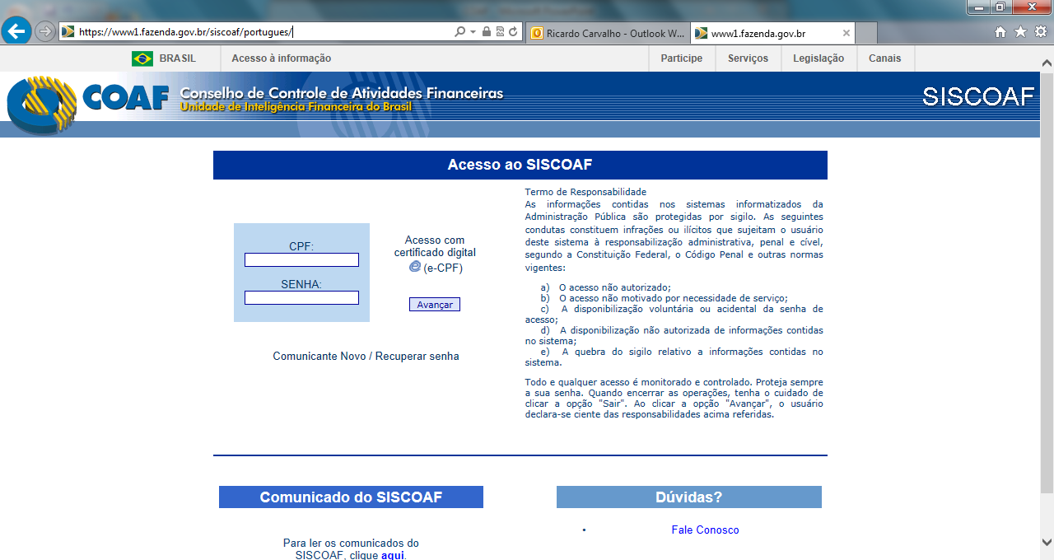
Como fazer a comunicação?
Acesse o SISCOAF por meio do sitio do COAF

Slide 41
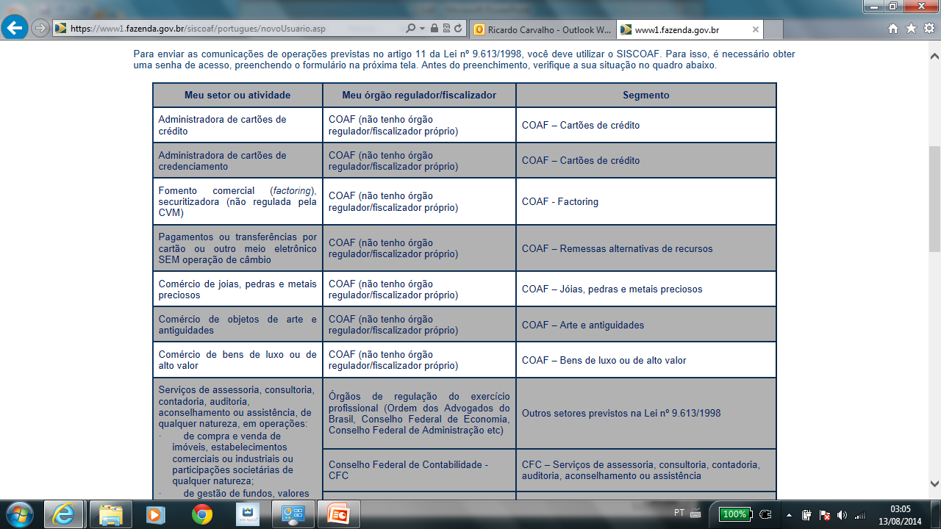
Como fazer a comunicação?
Clique em Comunicante Novo – Li e Aceito

Slide 42
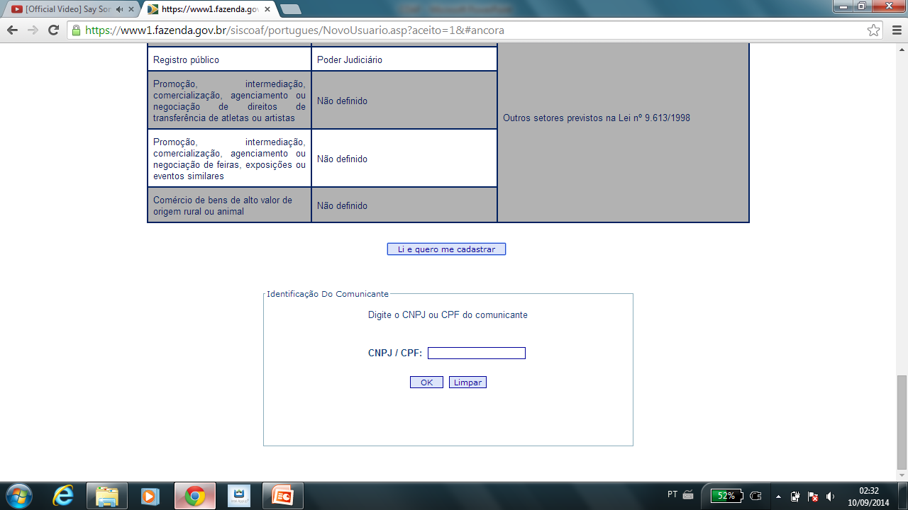
Como fazer a comunicação?
Cadastrar comunicante

Slide 43
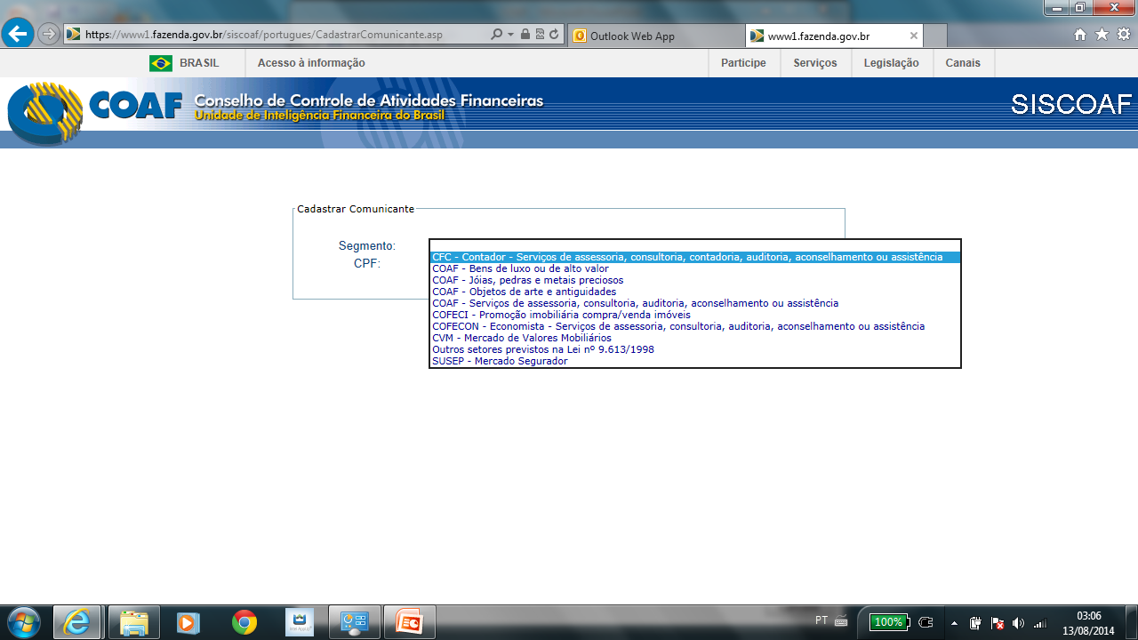
Como fazer a comunicação?
Cadastrar comunicante – CFC – Contador

Slide 44
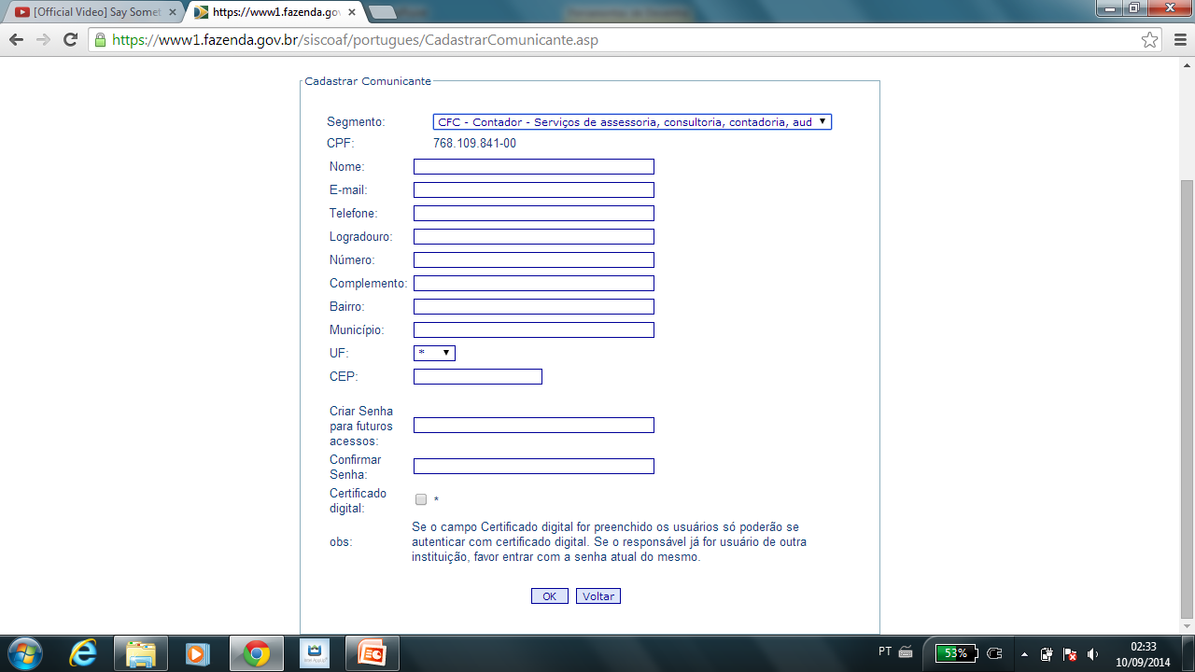
Como fazer a comunicação?
Cadastrar comunicante

Slide 45
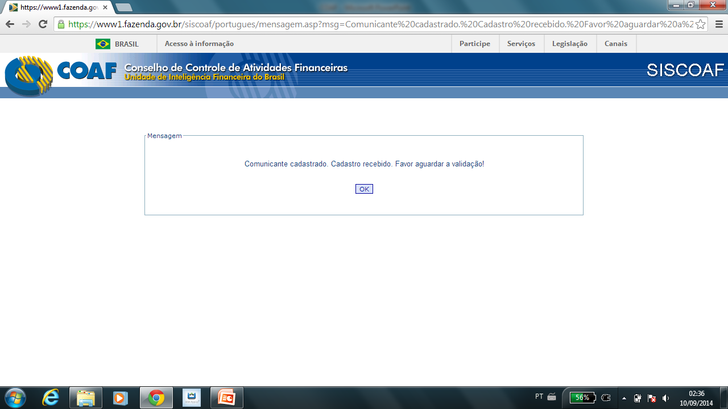
Como fazer a comunicação?
Cadastrar comunicante

Slide 46
Como fazer a comunicação?
Preencher cadastro e aguardar validação por parte do COAF
Uma vez confirmado pelo COAF O cadastramento, o sistema fica liberado para a informações positivas e negativas.

Slide 47
“Só não aplica a lei quem é comprometido, medroso ou politicamente engajado.” Joaquim Barbosa Presidente STF

Slide 48
Conheça o seu cliente. TREINE SEUS FUNCIONÁRIOS. Não se envolva em operações de risco.
RESUMO DO DIA

Slide 49
Obrigado

